Slide 1
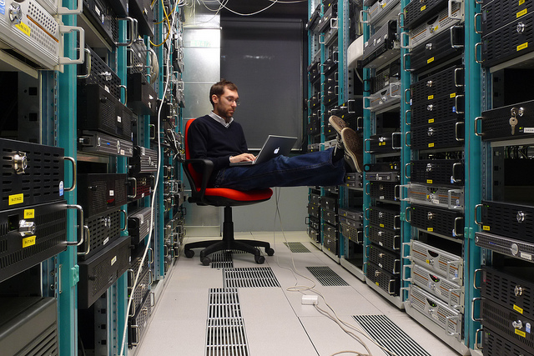
Déploiement serveur
Alexis DUCERF – 2016
alexis.ducerf@deercoders.com

Slide 2
Créer un environnement iso-prod
Vagrant
Docker
…

Slide 3
Les solutions de déploiement
Chef (chef.io)
Ansible (ansible.com)
Puppet (puppetlabs.com)
SaltStack (salstack.com)
Fabric (fabfile.org)
Script
…

Slide 4
Configuration serveur web
Apache
Nginx
Sécurité (UFW / Fail2Ban)

Slide 5
Configuration nom de domaine
DNS
Emails

Slide 6
Les plus
Cloudflare
Google PageSpeed Module
Let’s Encrypt
Naxsi
OhMyZSH

